Slide 1
Фестиваль спорта мфти 2023

Slide 2
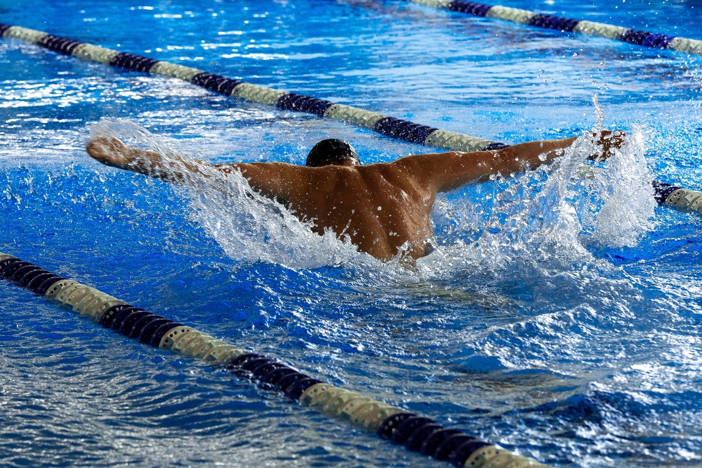
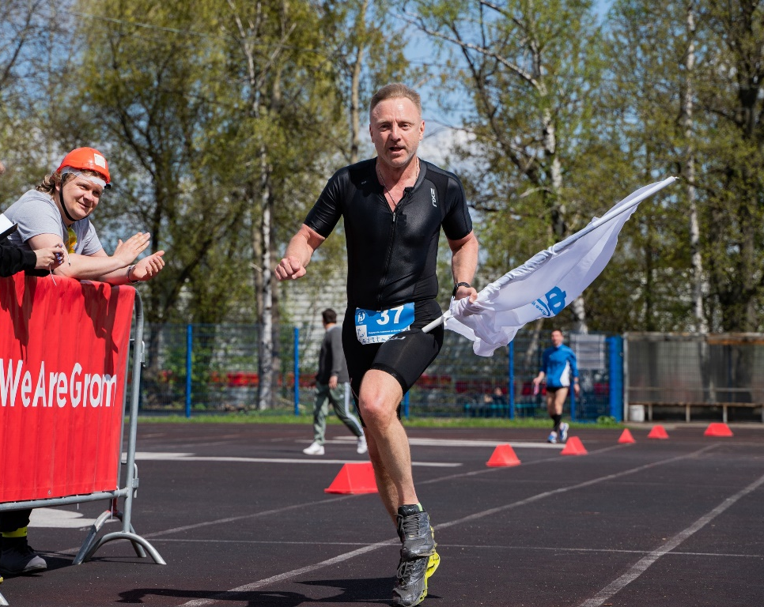
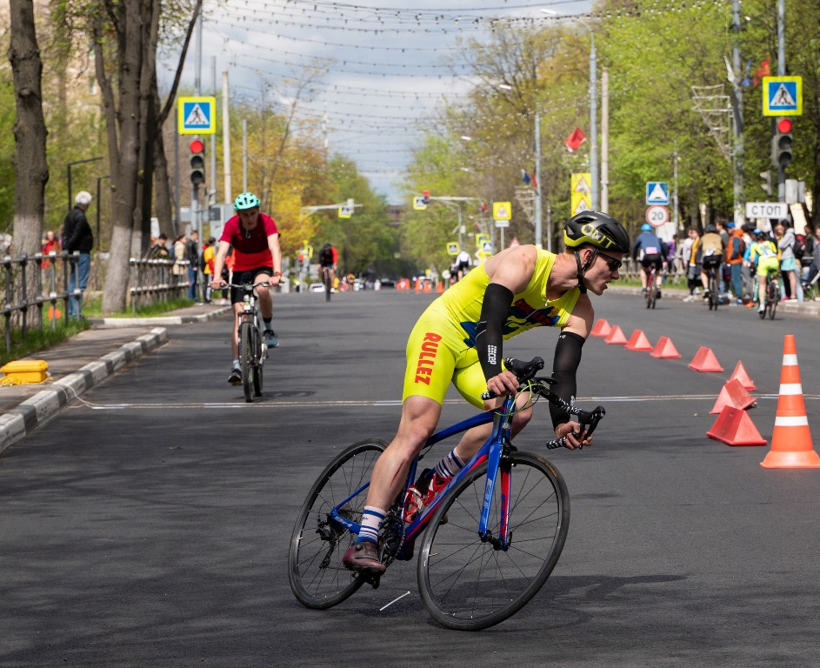
Что такое фестиваль спорта?
Это масштабные соревнования по различным видам спорта для физтехов, сотрудников МФТИ и любых желающих состязаться.
Фестиваль проводится для развития любительского спорта, пропаганды здорового образа жизни и формирования новых неформальных связей между людьми.

Slide 3
Сроки проведения и дисциплины
Фестиваль Спорта идет 2 месяца: с мая по июнь 2023 г. в следующих видах спорта:
Армрестлинг | Бокс | Настольный теннис | Большой теннис | Матчи века по футболу
Женский футбол 6х6 | Кроссфит | Пляжный волейбол 2х2 | Спортивное ориентирвание | Открытая вода
Баскетбол 3х3 | Легкая атлетика | Триатлон | Плавание

Slide 4
Организаторы фестиваля
МФТИ – ведущий технический вуз страны, топ-50 по физике и топ-100 по математике в мире
Физтех-Союз – ассоциированный партнер Фестиваля спорта
Команда Фестиваля Спорта – студенческое спортивное объединений секций, волонтеры и сотрудники Департамента спорта МФТИ, обладающие опытом организации разнообразных соревнований и коммуникации со спортсменами
ICAS – международный совет любительского спорта
Федерация бокса и кикбоксинга г. Долгопрудный
Grom – серия любительский стартов с десятилетней истории по триатлону, трейлу и лыжным гонкам
АНО ФК Физтех – сообщество футболистов-выпускников МФТИ и их единомышленников

Slide 5
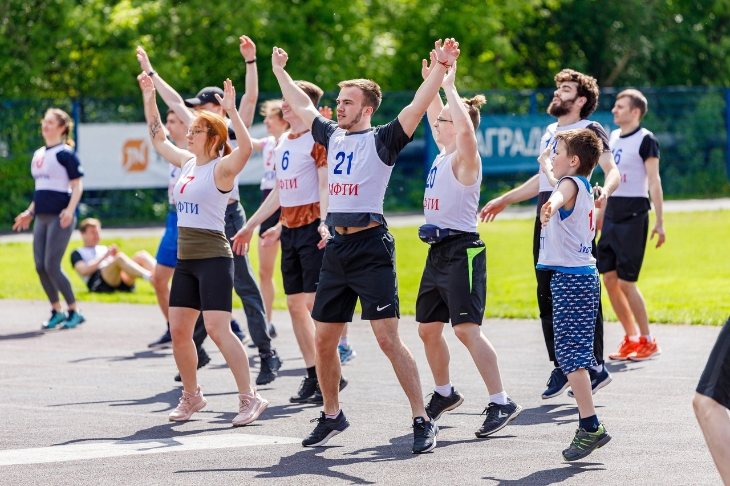
Фестиваль спорта мфти 2023
14 видов спорта
2000 спортсменов
5000 посетителей фестиваля
10 000 зрителей
100 000 охват в соц. сетях
5 партнеров и спонсоров

Slide 6
Фестиваль спорта: спонсоры и партнеры
Золотой партнер | Серебряный партнер | Бронзовый партнер
До 500 000 руб. | До 300 000 руб. | До 100 000 руб.
Расширенное позиционирование в рамках Фестиваля | Позиционирование в рамках Фестиваля | Позиционирование в рамках одного из направлений
Публикация и упоминание партнера фестиваля на официальных площадках фестиваля в соц. сетях
Размещение логотипов партнера во время онлайн-трансляции, на форме спортсменов и организаторов,
Упоминание партнера ведущими мероприятий
Выступление спикеров в рамках награждений, открытия и закрытия Фестиваля
Размещение логотипа партнера на продукции Фестиваля
Мы готовы рассматривать индивидуальные партнерские услуги

Slide 7
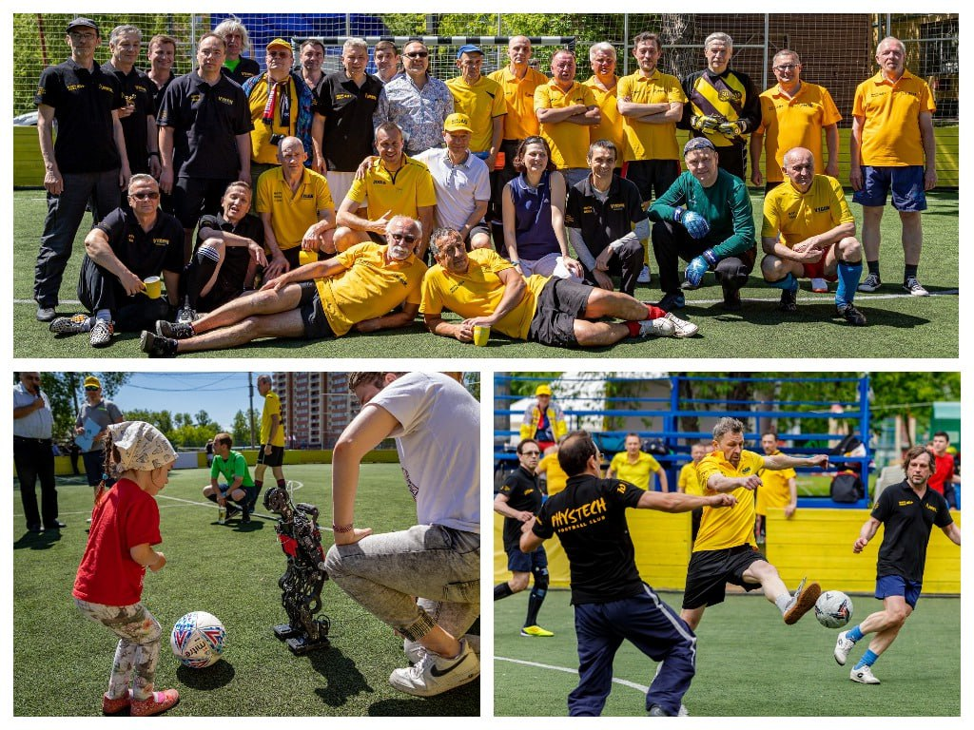
Уникальность фестиваля
Аудитория – студенты различных вузов и студенты Физтеха, которые пользуются активным спросом среди большинства топовых компаний
Матчи Века – связь поколений между физтехами
Свободная заявка – любой желающий может стать участником соревнования

Slide 8
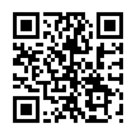
Контакты
http://sportfest.phystech-union.org/
sport@mipt.ru
https://vk.com/sportfest_mipt

